Slide 1
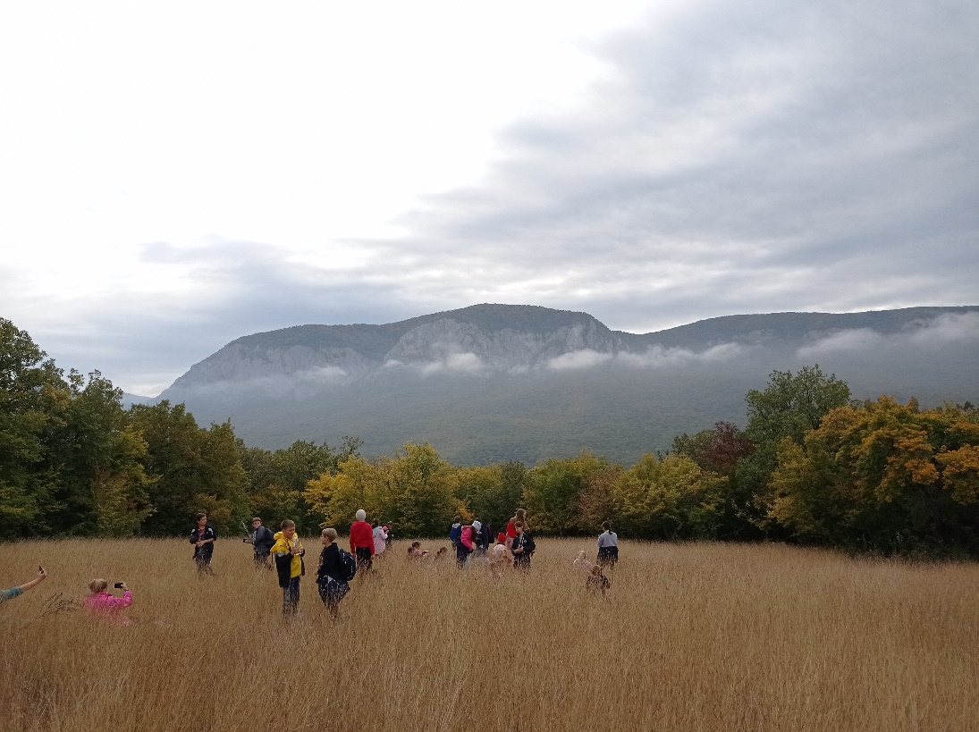
Водопад «Весенний»
Расстояние: 8 км
Продолжительность маршрута: 3.5 ч

Slide 2
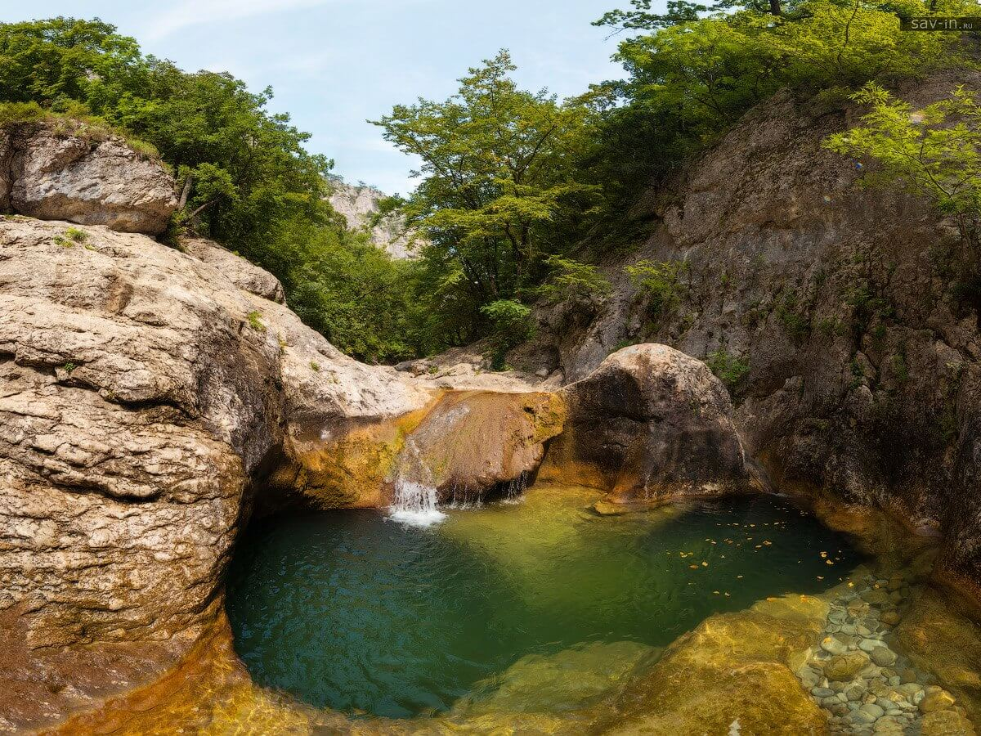
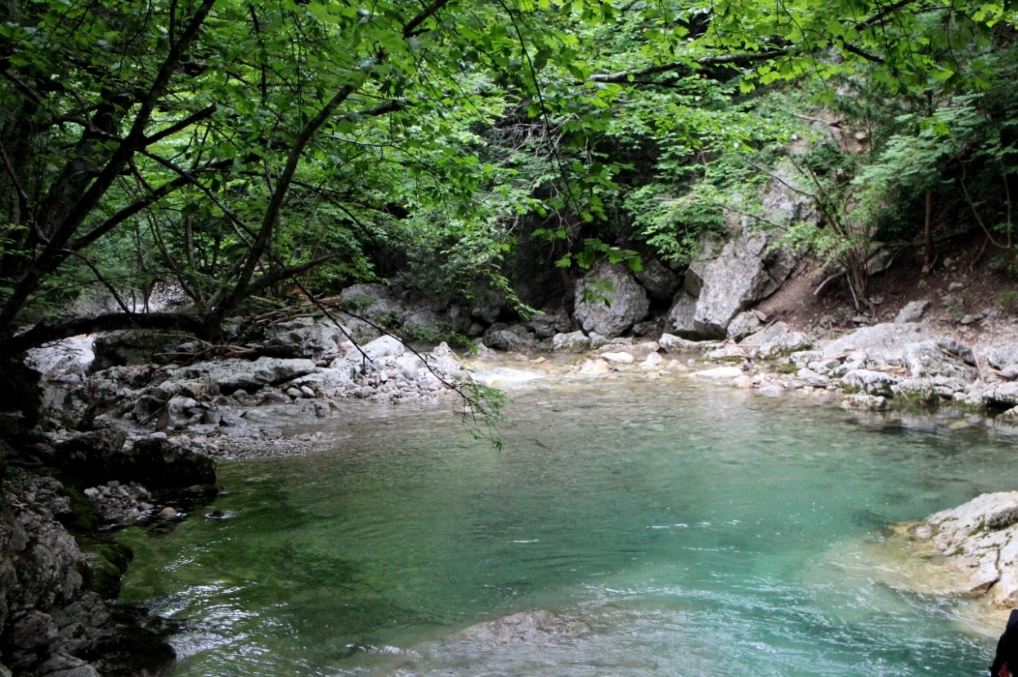
«Ванна Молодости»
Расстояние: 14 км
Продолжительность маршрута: 6 ч

Slide 3
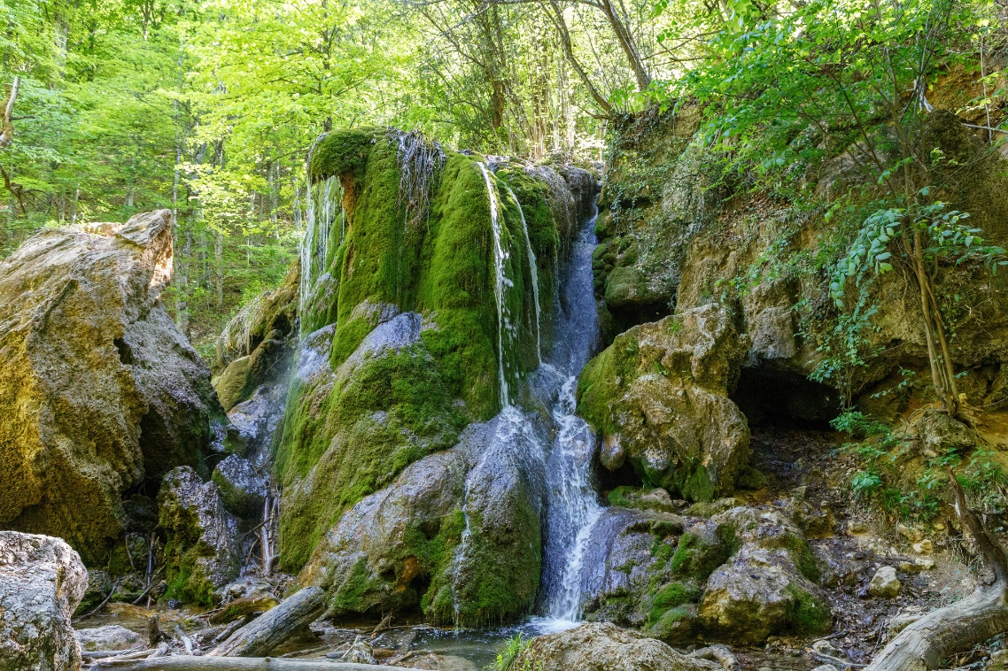
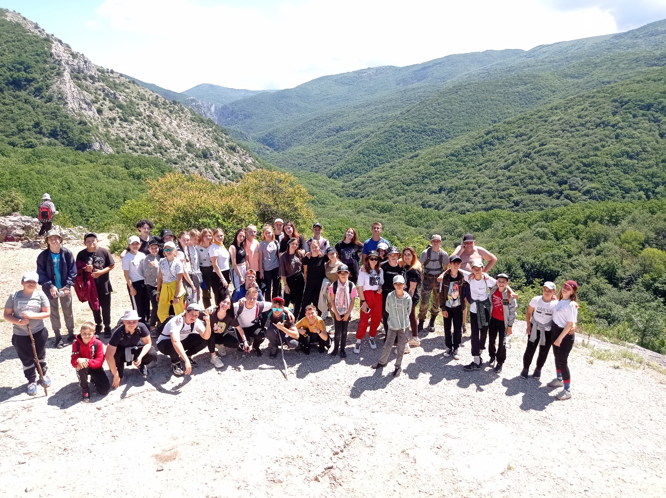
Водопад «Серебряные струи», смотровая «Каменный поворот»
Расстояние: 16 км
Продолжительность маршрута: 6.5 ч

Slide 4
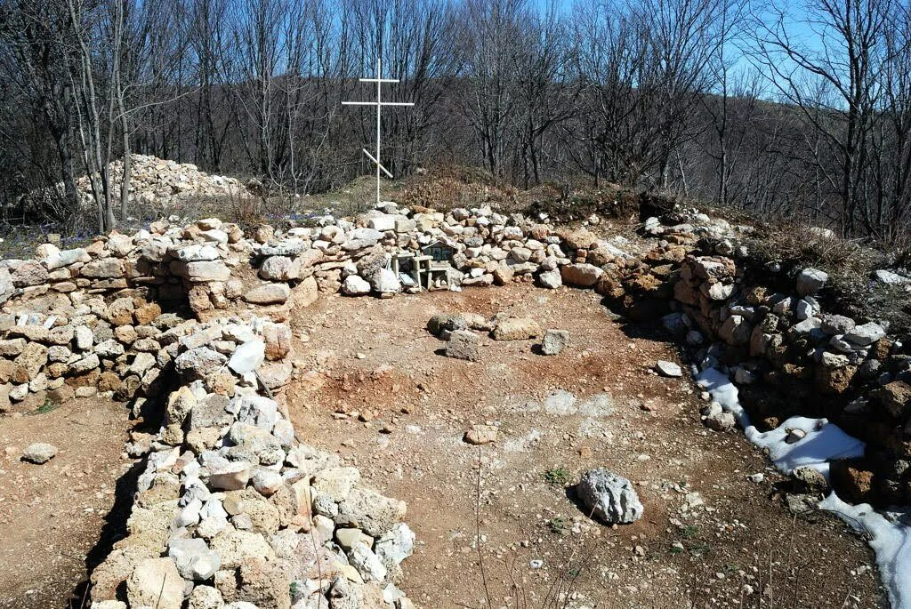
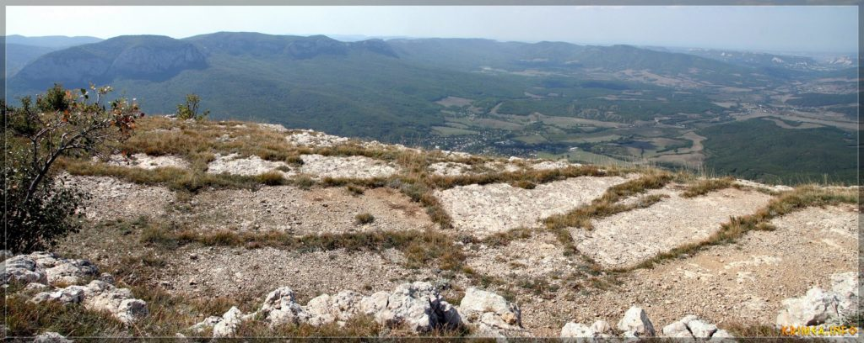
Гора «Бойка»
Расстояние: 27 км
Продолжительность маршрута: 10 ч

Slide 5
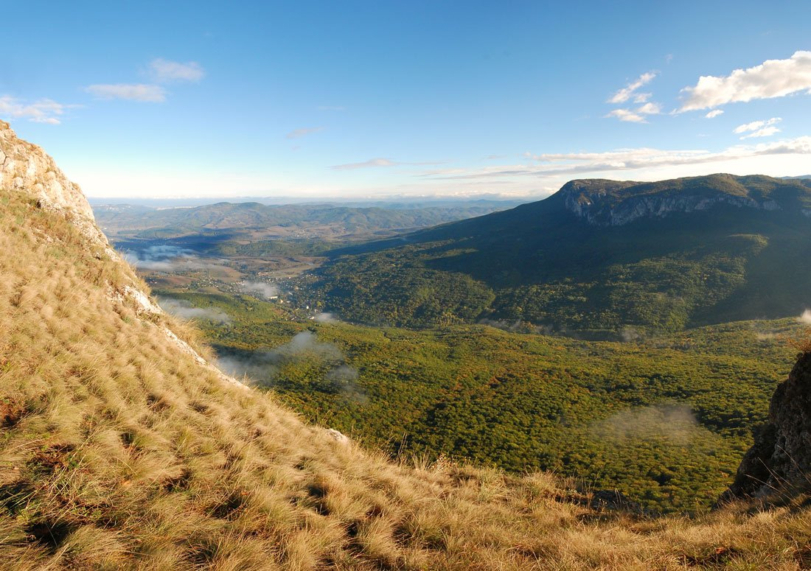
Пещера «Данильча коба», «Барская поляна»
Расстояние: 23 км
Продолжительность маршрута: 10 ч

